Slide 1
Veřejná správa a reformy
MP313K Úvod do studia veřejné správy
3. přednáška 10. 10. 2019
JUDr. Lukáš Potěšil, Ph.D.

Slide 2
Osnova přednášky a její cíl
Státní správa a samospráva (členění veřejné správy na státní správu a samosprávu, specifikace a charakteristické rysy státní správy a samosprávy, členění samosprávy na samosprávu územní a samosprávu zájmovou/profesní).
Reforma organizace veřejné správy v České republice (vývoj od roku 1989, moderní historie veřejné správy v České republice a její modernizace, reformování organizace a činnosti veřejné správy).
Cíl: cílem této přednášky je přiblížení základů a východisek organizace veřejné správy v ČR, a to při respektování tzv. smíšeného modelu veřejné správy. Studenti by měli být seznámeni s recentním vývojem veřejné správy a její organizace a činnosti.

Slide 3
Na co má přednáška odpovědět?
Co je typické pro státní správu?
Co je typické pro samosprávu?
Může ministr vyžadovat po starostovi nebo hejtmanovi, aby opravili silnici nebo zřídili školu či nemocnici?
Proč je samospráva základním znakem svobodného a právního státu?
Jak se vyvíjela veřejná správa v naší historii?
Jak to bylo s župami a národními výbory?
Kolik vlastně máme krajů a jakých?
Provádíme ve veřejné správě reformy, nebo spíše modernizaci?
A co je potom transformace?
Jak probíhala reforma veřejné správy a které její výstupy znáte?
Jak je to s okresy a okresními úřady?
Co jsou to tzv. ORP a trojkové, nebo dvojkové a jedničkové obce?

Slide 4
Co už o veřejné správě víme
Soustava (veřejnoprávních) subjektů a vykonavatelů, kteří uskutečňují veřejnou správu (ve veřejném zájmu, správa veřejných záležitostí) a realizují jí v některé ze stanovených forem či daným způsobem
Veřejná správa je duálním pojmem
Materiální/funkcionální/dynamické pojetí – (správní) činnost „CO ?“, resp. JAK – jako tzv. dobrá správa,
Formální/organizační/statické pojetí – organizace „KDO ?“, vypovídá o subjektech a vykonavatelích veřejné správy

Slide 5
Veřejná správa jako státní správa a samospráva
Veřejná správa (a pojmy „subjekt“ a „vykonavatel“)
Státní správa: subjektem je stát, vykonavatelem jsou orgány státu (orgány státní správy), a to jednak jako tzv. přímí vykonavatelé a nepřímí vykonavatelé (nejde o orgány státu, ale zákonem jsou pověřeni k výkonu státní správy – tzv. přenesená působnost, např. obecní a krajský úřad); správa záležitostí státu přímo státem, jménem státu a v zájmu státu
Samospráva: subjektem jsou obce, kraje a veřejnoprávní korporace, vykonavatelem jsou jejich orgány (tzv. samostatná působnost, typicky rada, zastupitelstvo, starosta); správa části veřejných záležitostí těmi, jichž se bezprostředně týká;
    územní (ústavně a mezinárodně zaručena) a
    zájmová (profesní)

Slide 6
Veřejná správa jako státní správa a samospráva
státní správa
organizace
přímá státní správa
nepřímá státní správa/přenesená
činnost
NSA - nařízení vlády, vyhlášky, nařízení
ústřední
celostátní
územní
ISA
OOP
VŘPS
FÚ/BZ
regionální
místní/územní

Slide 7
Veřejná správa jako státní správa a samospráva
samospráva
organizace
VŘPK
územní
zájmová/profesní
činnost
NSA
krajská/VÚSC
územní/obecní
ISA
OOP
VŘPS
FÚ/BZ
„komory“
VŠ
Statutární/vnitřní předpisy – stanovy, SZŘ, DiŘ, směrnice o studiu, „citační směrnice“, atd.
obecně závazné vyhlášky – místní poplatky, odpad, atd.

Slide 8
Vývojové etapy veřejné správy
1848 – 1918
1918 – 1938
1938 – 1939
1939 – 1945
1945 – 1948
1948 – 1960
1960 - 1990
1990 – 2002
2003 - současnost

Slide 9
Vývoj veřejné správy v 19. století
Dubnová (Pillersdorfova) ústava, 1848 – zrušení poddanství (člověk poddaný – člověk občan)
Březnová (Stadionova) ústava 1849 – územní samospráva, zavedení jednotného státního území pro celou monarchii, členění na jednotlivé země, zavedení obecní samosprávy
Silvestrovské patenty 1851 - návrat k absolutismu, zavedeno dělení na obce, okresy, kraje a země
Říjnový diplom 1859
Únorová ústava 1861 – zemské zřízení a zemská samospráva, parlament
Prosincová ústava 1867 – ministerstva, zrušena patrimoniální správa a zavedena územní samospráva, počátek koexistence státní správy a samosprávy, existence správního soudnictví

Slide 10
Vývoj veřejné správy v 19. století
Obce – prozatímní zákon o obecním zřízením 1849 „základem svobodného státu je svobodná obec“, přirozená (samostatná působnost) a přenesená působnost

Slide 11
Vývoj veřejné správy v 19. století
Zeměpanská (státní) správa: okresy (nejnižší složka, v čele okresní hejtman), kraje (neefektivní – zrušeny) a země (v čele místodržitel)
Samospráva: obecní (obecní výbor, obecní představenstvo, starosta), okresní (okresní výbor, okresní zastupitelstvo a okresní starosta) a zemská (zemský sněm a zemský výbor)
Zavedení samosprávy, existence dvoukolejnosti, tradiční duální pojetí veřejné správy
Vznik státní správy (zeměpanské), byrokracie (tzv. služební pragmatika, z. č. 15/1914 Sb. – až do 50. let)
Osamostatnění občana, uznání lidských práv – zavedení správního soudnictví

Slide 12
Vývoj veřejné správy za 1. republiky a tzv. Protektorátu
Recepce – organizace Rakouská a Uherská, dualismus
Obecní zřízení – obce
okresy
126/1920 Sb. – župy (nerealizováno)
125/1927 Sb. – země, správní reforma (1927) návrat k zemskému a okresnímu uspořádání; země (zemský úřad, zemský prezident a zemské zastupitelstvo) a okresy (hejtman, okresní úřad, okresní zastupitelstvo a okresní výbor)
Protektorát: říšské a autonomní (tzv. státní) orgány – dualita, základem tzv. oberlandráty, říšský protektor, státní tajemník (státní ministr)

Slide 13
Vývoj veřejné správy v letech 1945 - 1960
Národní výbory (zastupitelský princip)
1945 – 1948 vytvořeny národní výbory, nahrazení orgánů obcí národními výbory, zachována samostatná a přenesená působnost x posléze
Odstranění veřejné správy a nahrazení státní správou
Centralizace
Národní výbory: místní (obce), okresní a krajské, orgány státní správy, vykonavatelé státní správy
Struktura: okresy – kraje (14) – centrum
Zrušeno správní soudnictví a nahrazeno dozorem prokuratury

Slide 14
Vývoj veřejné správy v letech 1945 - 1960

Slide 15
Vývoj veřejné správy v letech 1945 - 1960
§ 1 ústavního zákona č. 47/1950 Sb., o úpravách v organisaci veřejné správy
Aby veřejná správa byla pružně a účelně přizpůsobována běžným úkolům, může vláda nařízením:
a) upravovat působnost ministerstev, pověřenectev i jiných orgánů veřejné správy,
b) zřizovat nová ministerstva, pověřenectva i jiné orgány veřejné správy,
c) rušit ministerstva, pověřenectva i jiné orgány veřejné správy.

Slide 16
Vývoj veřejné správy v letech 1960 - 1990
Zákon č. 36/1960 Sb., o územním členění státu (účinný dodnes!), podle § 1 „Území Republiky československé se dělí na kraje, kraje se dělí na okresy a okresy se dělí na obce a vojenské újezdy.“
Okresy – kraje (8) – centrum
vytvoření tzv. superkrajů, národní výbory orgány státní moci a státní správy
Místní/městský národní výbor (MNV) – okresní národní výbor (ONV) – krajský národní výbor (KNV)
Správní členění uplatňováno nejen pro výkon státní správy, ale i další složky, hospodářství, služby, justice, …
1969 federace (zákon č. 2/1969 Sb. o zřízení ministerstev a jiných ústředních orgánů státní správy České republiky - účinný dodnes!)
mnohost ministerstev
cenzura: Český úřad pro tisk a informace

Slide 17
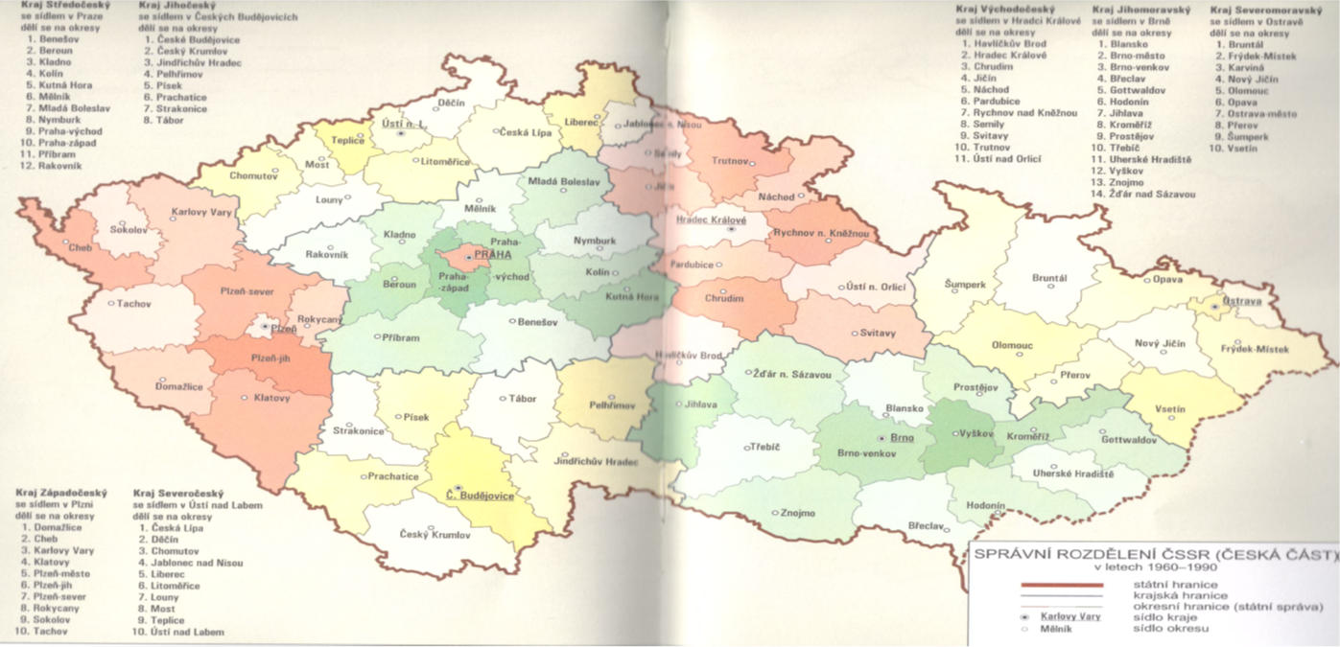
Vývoj veřejné správy v letech 1960 - 1990

Slide 18
Reforma veřejné správy
Transformace: hluboké systémové změny, změna východisek (souvisí se společenskou transformací)
Reforma: změny z hlediska organizace a činnosti, zásadnější povaha nežli běžné a drobné změny, zásah do systému veřejné správy, ve změně organizace, činnosti a personálního základu; řádná příprava (cíle) a vyhodnocení; Teorie reforem (nauka o správních reformách) – poukazuje na potřebu změn (reforem)
Modernizace: drobné změny, zavádění nových technik, metod, zefektivnění, …, nesměřuje proti klasickým principům veřejné správy, dobrá správa a služba veřejnosti

Slide 19
Reforma veřejné správy
1990 obnovení veřejné správy (státní správa a samospráva)
obnovení obecní samosprávy, navrácení majetku obcím č. 172/1991 Sb., o přechodu některých věcí z majetku České republiky do vlastnictví obcí
obnovení zájmové a profesní samosprávy („komory“)
Reforma územní
Reforma činnosti
Reforma ústřední správy

Slide 20
Reforma veřejné správy
1990 - kdy došlo k obnovení obcí jako samosprávných celků
zrušeny i národní výbory na všech stupních (tj. místní/městské – okresní – krajské).
ustavení okresních úřadů - představovaly územní úřady státu soustředěné v zásadě pouze na výkon státní správy, které bylo lze označit jako územní orgány státní správy se všeobecnou působností. Na krajské úrovni došlo k odstranění národních výborů bez náhrady.
Působení souběžně s okresními úřady zvláštní (dekoncentrované) a specializované orgány státní správy.
zřízení Ústavou předvídaných vyšších územně samosprávných celků – krajů - ústavní zákon č. 347/1997 Sb., faktickou činnost kraje zahájily po prvních volbách do jejich zastupitelstev
přenosem působnosti zrušených okresních úřadů na kraje a převážně na obce s rozšířenou působností („malé okresy“)

Slide 21
Reforma veřejné správy
Územní reforma (státní správa a samospráva) - nedokončena
fáze: obnovení obecní samosprávy, zrušení národních výborů a jejich nahrazení na okresní úrovni okresními úřady, na krajské úrovni zrušeny bez náhrady (ale kraje jako obvody pro státní správu zachovány), ústavní zákon č. 347/1997 Sb. o zřízení VÚSC, 14 krajů pro samosprávu, zákon č. 128/2000 Sb., o obcích a č. 129/2000 Sb. o krajích (obce a kraje)
fáze: ukončení činnosti okresních úřadů k 31. 12. 2002, (územní státní správa se všeobecnou působností) přenos jejich agendy na krajské úřady a obecní úřady (dělení obecních úřadů na 3 kategorie – „běžný“ obecní úřad, „pověřený“ obecní úřad, obecní úřad s rozšířenou působností)

Slide 22
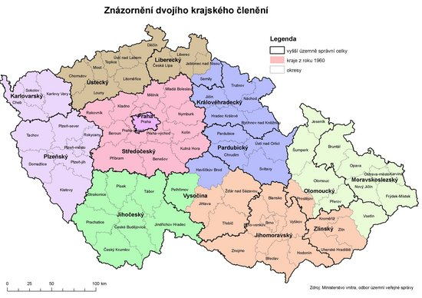
Reforma veřejné správy

Slide 23
Reforma veřejné správy

Slide 24
Reforma veřejné správy
Reforma činnosti
Zákon č. 349/1999 Sb., o Veřejném ochránci práv
Zákon č. 218/2000 Sb., rozpočtová pravidla (tzv. velká)
Zákon č. 219/2000 Sb., o majetku ČR
Zákon č. 250/2000 Sb., o rozpočtových pravidlech územních rozpočtů (tzv. malá)
Zákon č. 320/2001 Sb., o finanční kontrole
Zákon č. 150/2002 Sb., soudní řád správní (znovuobnovení správního soudnictví)
Zákon č. 312/2002 Sb., o úřednících ÚSC
Zákon č. 500/2004 Sb., správní řád (nahradil stávající zákon č. 71/1967 Sb.)
Etické kodexy, dobrá správa

Slide 25
Reforma veřejné správy
Reforma ústřední správy
Zákon č. 2/1969 Sb. „kompetenční zákon“ - novelizace
Oblast státní služby: zákon č. 218/2002 Sb., služební zákon (nenabyl účinnosti jako celek), nahrazen s účinností od 1. 1. 2015 zákonem č. 234/2014 Sb., o státní službě

Slide 26
Prameny ke studiu (opakování):
Hendrych, D. Správní věda, 4. vydání, Wolters Kluwer ČR, 2014, s. 103 – 115 a 47 - 53
Schelle, K. Dějiny veřejné správy. Praha: Wolters Kluwer ČR, 2016, 520 s.
Skulová, S. a kol. Základy správní vědy. Brno: Masarykova univerzita, 2014, s. 197 - 208
Janák, J. a kol. Dějiny správy v českých zemích od počátků státu po současnost, Praha: Lidové noviny, 2005 (využity mapové přílohy pro přednášku)

